Slide 1

MĨ THUẬT LỚP 3
Trường:………………………………………………………………
Giáo viên:…………………………………………………………..
Lớp:……………………………………………………………………

Slide 2


Slide 3
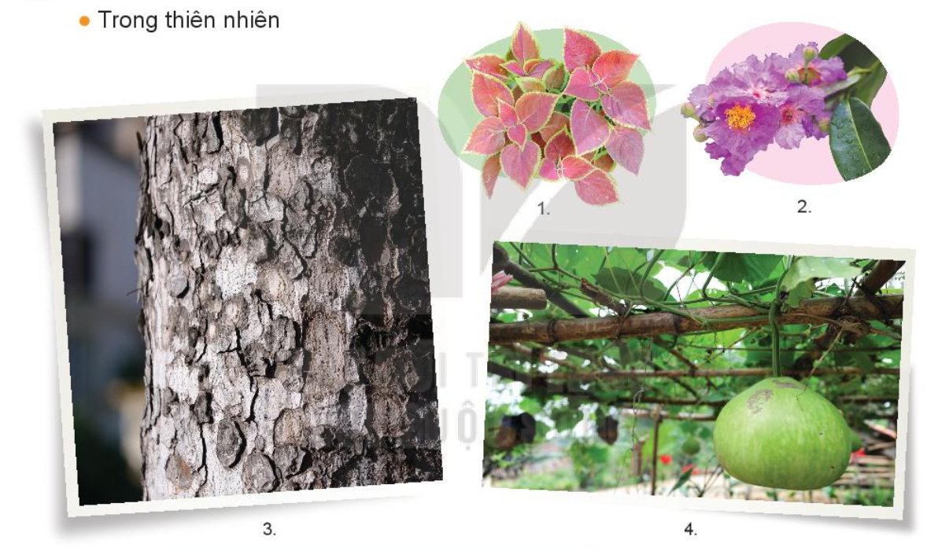



Slide 4
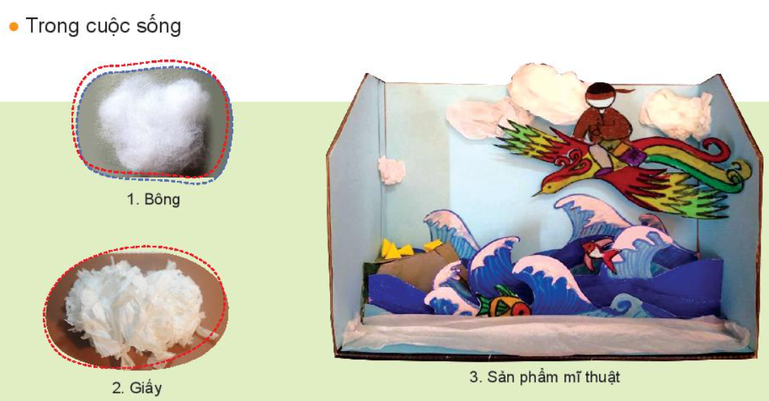

Slide 5
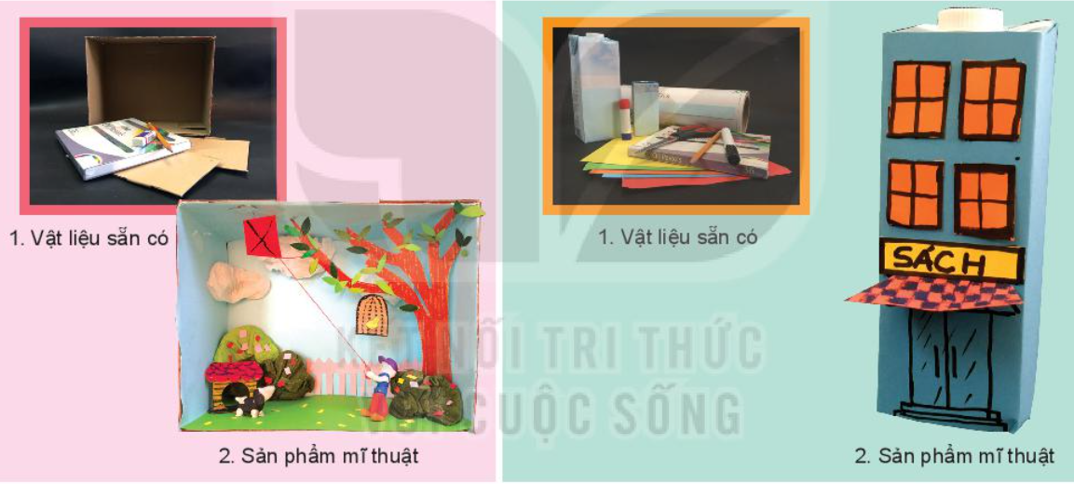

Slide 6
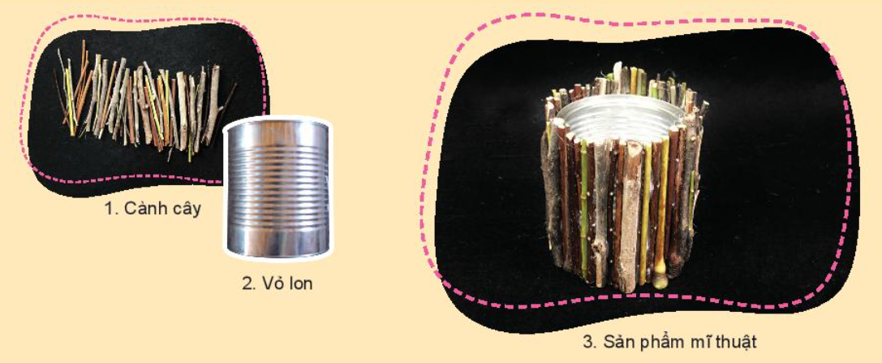

Slide 7



Slide 8


